Slide 1
Week2_DAM

Slide 2
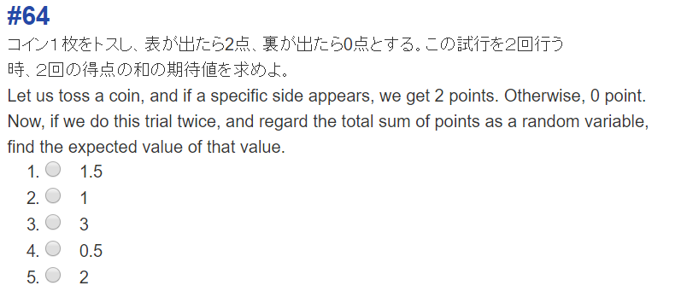

Slide 3

表⇒表なら4点
表⇒裏なら2点
裏⇒表なら2点
裏⇒裏なら0点
X | 0 | 2 | 4
P | 1/4 | 1/2 | ¼

Slide 4
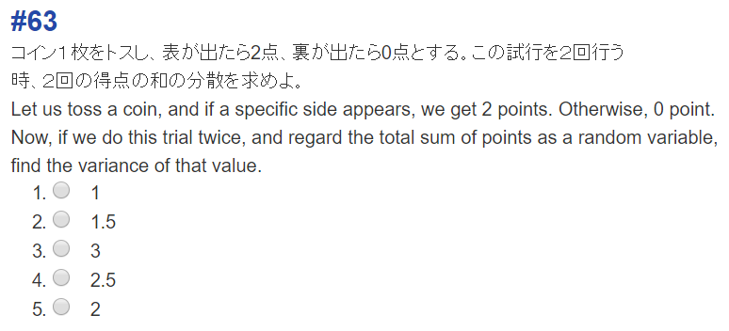
X | 0 | 2 | 4
P | 1/4 | 1/2 | ¼

Slide 5
表⇒表なら4点
表⇒裏なら2点
裏⇒表なら2点
裏⇒裏なら0点
Side-A⇒ Side-A, then 4 points
Side-A⇒ Side-B, then 2 points
Side-B⇒ Side-A , then 2 points.
Side-B⇒ Side-B , then 0.
X | 0 | 2 | 4
P | 1/4 | 1/2 | ¼

Slide 6

表⇒表なら4点
表⇒裏なら2点
裏⇒表なら2点
裏⇒裏なら0点
Side-A⇒ Side-A, then 4 points
Side-A⇒ Side-B, then 2 points
Side-B⇒ Side-A , then 2 points.
Side-B⇒ Side-B , then 0.
X² | 0 | 2² | 4²
P | 1/4 | 1/2 | ¼

